Slide 1
Observer Pattern

Slide 2

Konzept
Besteht aus einem „Subject“ und mehreren „Observern“
Subject benachrichtigt Observern über veränderungen

Slide 3
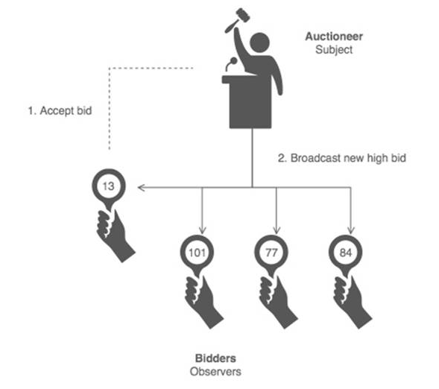
Beispiel

Slide 4
Anwendungsbeispiel

Slide 5
Quellenangabe
https://en.wikipedia.org/wiki/Observer_pattern
https://www.packtpub.com/books/content/python-design-patterns-depth-%E2%80%93-observer-pattern(Bild)
Vielen Dank für Ihre Aufmerksamkeit

Slide 6
SOLID
Single responsibility | Jede Klasse erfüllt eine Aufgabe
Open/Close | Offen für Erweiterung Geschlossen für Modifikation
Liskov substitution | Instanzen von Objekten sollten ihre Superklassen ersetzen können ohne die Funktionalität des Pogramms zu ändern
Interface segregation | Aufspaltung der Interfaces
Dependency Inversion | Reduktion der Kopplung

